Slide 1
جزوه درس تاسیسات مکانیکی و الکتریکی (جلسه پنجم) مدرس: دکتر امیررضا معموری

Slide 2
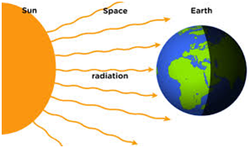
واحد تشعشعی شعله مستقیم ( گرما تاب) : انتقال حرارت آن تابشی یا تشعشعی است و مناسب برای فضاهای با ارتفاع زیاد می باشد. چون در سیستم جابجایی (همرفت) هوای گرم به سمت بالا حرکت می کند لذا بیشتر گرما نزدیک سقف جمع می گردد لذا در مکانهای با ارتفاع زیاد، جهت صرفه جویی انرژی بهتر است از شیوه تابشی استفاده گردد.
در شیوه تابشی هوا گرم نمی شود بلکه افراد و اجسام گرم می شوند (مانند خورشید که هوا را گرم نمی کند بلکه زمین را گرم می کند)

Slide 3
گرماتاب (سیستم گرمایش تابشی )
گرماتاب یکی از تجهیزات گرمایش تابشی است که امروزه در گرمایش فضاهای باز رستوران ها و کافی شاپ ها و گرمایش سالن های صنعتی و گرمایش مرغداری ها و دامداری ها همچنین برای گرمایش فضای باز خانگی مانند گرمایش روف گاردن و بالکن ها از جایگاه مناسبی برخوردار است. به صورت مشابه سیستم گرمایش تابشی نیز مانند خورشید عمل می کند ولی بر خلاف انواع رادیاتور شوفاژ که ابتدا هوای محیط اطراف را گرم کرده و سپس اشیاء و انسان ها را گرم می کند ،مستقیما اشیاء و انسان های موجود در محیط را گرم می کند که این عمل باعث صرفه جویی در انرژی و زمان مورد نیاز گرمایش می شود . در حقیقت این سیستم گرمایش تابشی فضای باز در اثر مصرف انرژی که این انرژی می تواند انرژی الکتریکی یا انرژی ناشی از احتراق گاز های سوختی و .. باشد، حرارت تولید می کند و به وسیله قسمت پخش کننده خود که این قسمت ها لوله های فولادی و یا صفحه های سرامیکی می باشد، حرارت را به صورت امواج مادون قرمز در محیط منتشر می کند. افراد ، اجسام و المان های موجود در محیط این امواج را به خود جذب کرده و گرم می شوند. گرمایش تابشی با امواج مادون قرمز نوعی از انتقال حرارت است که گرما را به کمک امواج الکترومغناطیسی انتقال می دهد.

Slide 4
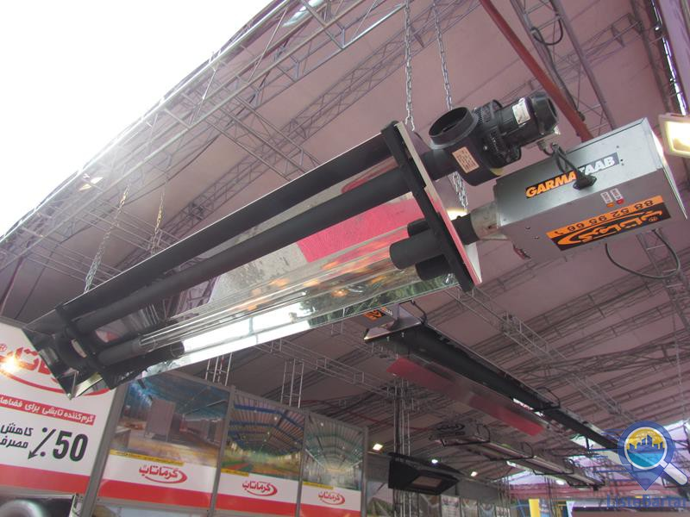

Slide 5
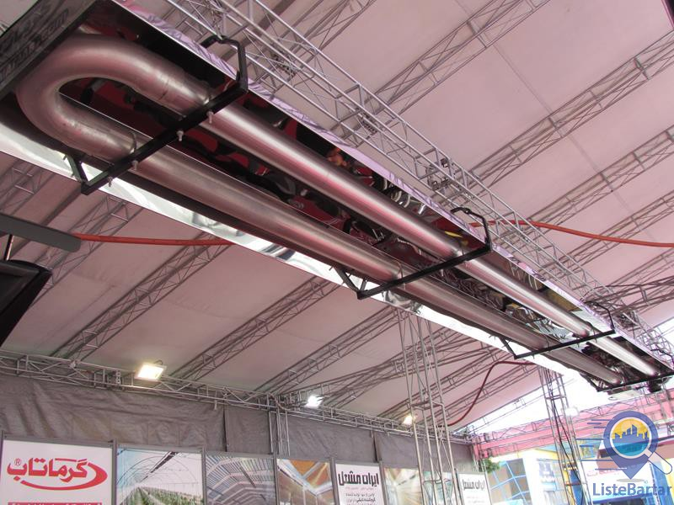

Slide 6
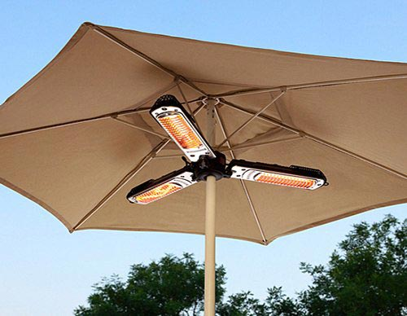

Slide 7
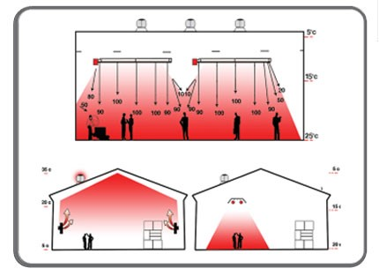
سیستم تابشی که گرما در پایین و محل حضور افراد می باشد
سیستم جابجایی که گرما در بالا جمع می شود
سیستم تابشی که گرما در پایین و محل حضور افراد می باشد

Slide 8
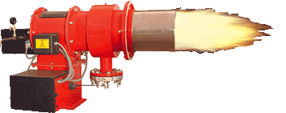
مشعل: وظیفه آن تولید شعله برای دستگاههای گرمایشی است. این دستگاه با اختلاط سوخت و هوا شعله تولید می کند و گرمای مورد نیاز تجهیزات مولد حرارتی مانند دیگ، پکیج، کوره هوای گرم و ... را تولید می کند.
انواع مشعل از لحاظ سوخت مصرفی:1-گازسوز 2-گازوئیل سوز 3-مازوت سوز(نفت سیاه) (همچنین به صورت دوگانه سوز گازوئیل-گازسوز وجود دارد.)
انواع آن از لحاظ فن دار بودن (صدادار) : 1- اتمسفریک یا بدون فن (بدون صدا)
2- فن دار(صدادار)

Slide 9
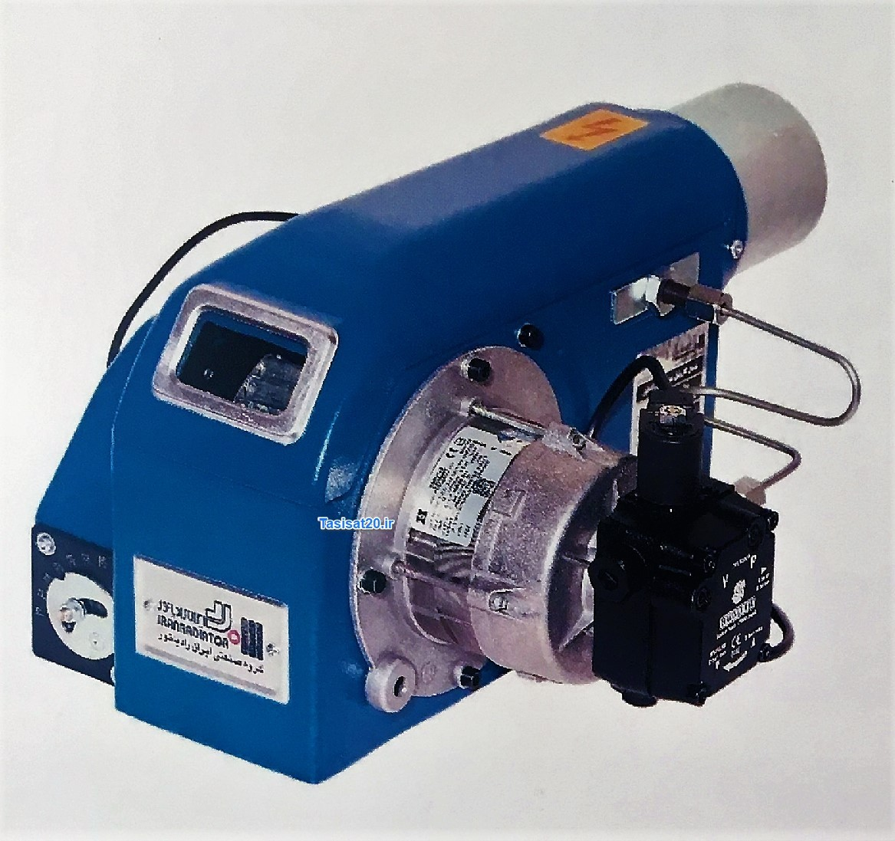
مشعل چیست؟
مشعل دستگاهی است که در فضای ایمن مقدار معینی از هوا را با سوخت ترکیب کرده و انرژی سوخت را به انرژی گرمایی تبدیل می کند. مقداری گاز نیز در این واکنش ایجاد می شود. به طور کلی وظیفه این اجزا ایجاد گرمایش و حرارت می باشد که به عنوان موتور احتراق بویلرها استفاده می شود.
انواع مشعل از لحاظ سوخت
مشعل ها از نظر نوع سوخت در انواع مختلف گازسوز، گازوئیل سوز، دوگانه سوز و مازوت سوز تولید می شوند .

Slide 10
مشعل ها از نظر تامین هوای احتراق به دو دسته تقسیم می شوند:
• تامین هوا به صورت طبیعی یا اتمسفریک
• تامین هوا به شکل اجباری یا دمنده دار
اکثر مشعل ها دارای جابجایی اجباری بوده و این به این معناست که هوای توسط فن و یا دمنده تامین می شود، در مشعل های طبیعی یا به عبارتی اتمسفریک ،هوای داخل کوره در فشار اتمسفر سوخته و به همین دلیل به آن ها اتمسفریک می گویند. تفاوت در نحوه تامین هوا در مشعل تغییراتی را اعمال می کند و کاربری این دو سیستم را از هم متمایز می سازد.
مشعل های گازی اتمسفریک بدون موتور و فن هستند و به عبارت دیگر در این مشعل ها دمنده هوا وجود ندارد و گاز در کوره ی دیگ در فشار اتمسفریک می سوزد(مانند اجاق گاز)به همین علت به آنها مشعل های اتمسفریک می گویند.

Slide 11
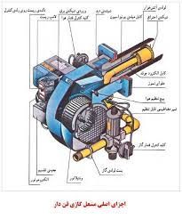
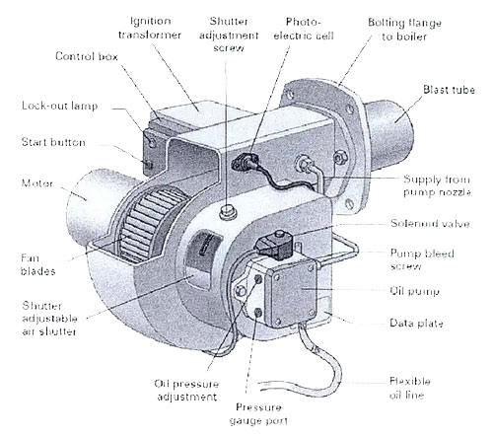

Slide 12
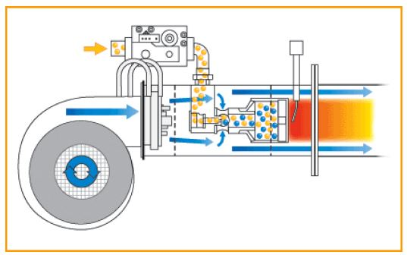

Slide 13
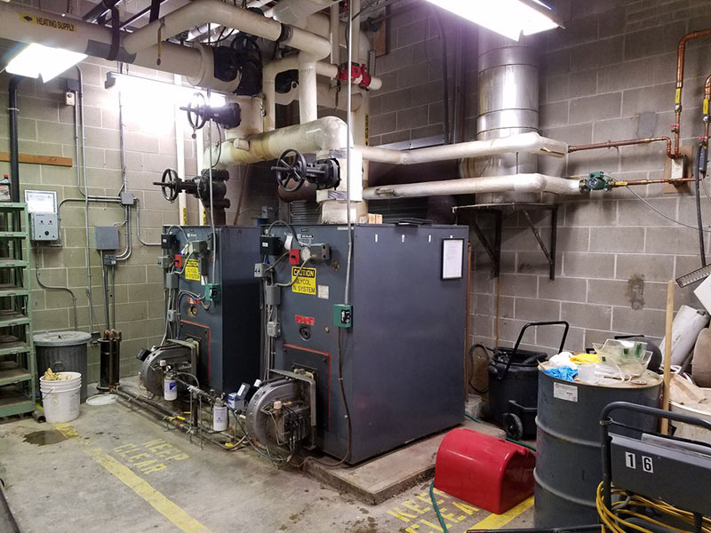
اتصال مشعل به دیگ

Slide 14
